Slide 1
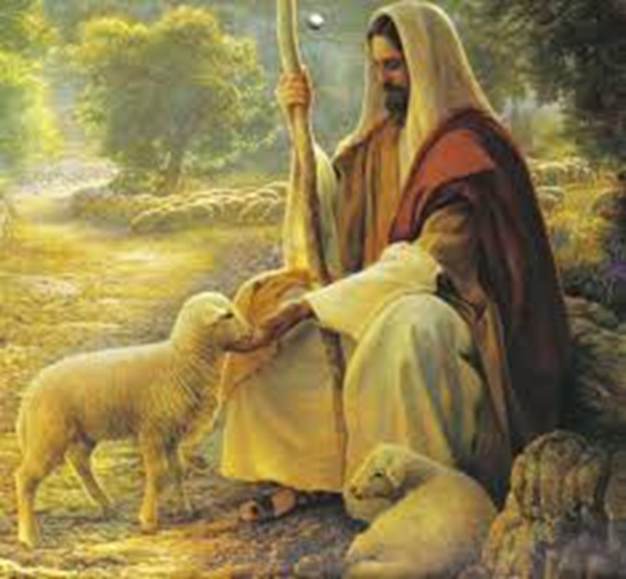
QUE LO ATRAE A JESÚS N°2.
TEXTO BASE Éxodo 12.38.

Slide 2
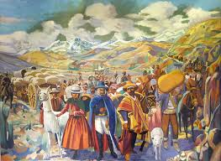
Nuestro texto para este tema dice:
«También fue con ellos una gran multitud de toda clase de gente, y sus ovejas y ganado en gran número»

Slide 3

El texto dice: «Multitud de toda clase de gentes».
Se han hecho varios intentos para identificar a esta "multitud". Acerca de quienes eran estas personas que formaban esta «multitud» que acompañaron a los hebreos en el éxodo, se han dado dos interpretaciones:
1). Algunos han pensado que aunque oriundos de Egipto, estaban impresionados por el poder del Dios de los hebreos y, por lo tanto, procuraron tener parte en las bendiciones de los que lo servían y al mismo tiempo escapar de la tiranía del rey.
2). Otros han pensado que eran el residuo de los hicsos, o de otros semitas, los cuales, habiendo sido detenidos por los faraones, aprovecharon esta oportunidad para salir de Egipto.

Slide 4
A través de este tema, le haremos un seguimiento a esta «multitud» que según otras versiones de la Biblia, eran «extranjeros», es decir, no pertenecían realmente a la familia de los hebreos.
Hasta aquí sabemos que habían experimentado de las maravillas que Dios había hecho con los egipcios para liberar a sus hijos de las garras de faraón. Lo que los motivó a unirse a ellos para acompañarlos hacia la tierra prometida.
Ya sabemos que los impulsaba dos cosas:
Participar de las bendiciones que Dios prometía a sus hijos, y
Escapar de la tiranía del rey. O sea que a pesar de todo lo que habían visto, todavía no le habían entregado el corazón a Jesús.

Slide 5
El Espíritu de Profecía dice que: «Por lo menos, algunos eran descendientes de hebreos que se habían unido en casamiento con egipcios» (1 SP 243).
En otra parte el Espíritu de Profecía dice lo siguiente:
«Por las manifestaciones de las señales y maravillas mostradas en Egipto, hubo un buen número de egipcios que fueron inducidos a reconocer que el Dios de los hebreos era el único Dios verdadero. Suplicaron que se les permitiera ir con sus familias a las casas de los israelitas, esa terrible noche cuando el ángel de Dios iba a matar a los primogénitos de los egipcios. Estaban convencidos que sus dioses, a los que habían rendido culto, no tenían conocimiento ni poder para salvar o destruir. Y prometieron que de allí en adelante el Dios de Israel sería su Dios. Decidieron salir de Egipto e ir con los hijos de Israel para adorar a su Dios. Los israelitas dieron la bienvenida a los egipcios creyentes en sus hogares» (3SG 224, 225).

Slide 6
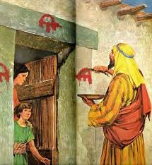
Note que estos «extranjeros» por el hecho de pasar esa última noche en territorio egipcio en lasa de los hebreos en la cual estaba la sangre del cordero puesta en el dintel de la puerta, no sufrieron la perdida del primogénito de la familia. Amen.
Aunque no conocemos plenamente la identidad de estos que no eran israelitas y que se unieron con los hebreos triunfantes en esa hora de oportunidad, es de notar que reaparecen más tarde en el relato.
Fueron siempre los primeros en lamentar su salida de Egipto y en codiciar sus manjares.

Slide 7
Num.11:4 y 5 dice. «La gente extranjera que se mezcló con ellos se dejó llevar por el hambre, y los hijos de Israel también volvieron a sus llantos, diciendo: "¡Quién nos diera a comer carne!»
5 «Nos acordamos del pescado que comíamos en Egipto de balde, de los pepinos, los melones, los puerros, las cebollas y los ajos».
Note que desde que habían salido de Egipto hasta aquí, habían transcurrido aproximadamente unos treinta años, por lo tanto, habían presenciado cinco milagros mas:
El cruce del mar en seco.
Las aguas amargas convertidas en aguas dulces.
Cuando Moisés golpeó la peña, y fueron saciados de Agua.
La manifestación portentosa de la presencia de Dios en el monte Sinaí cuando promulgó con su propia voz la Santa Ley, bajo truenos y relámpagos.
La alimenta diaria por medio del maná, etc. etc.
Pero a pesar de todo este amor de un Padre amante para con sus hijos, estos «extranjeros» se mantenían alejados de Dios, y querían regresar a Egipto, donde estaban sus opresores, se comía a sus anchas y se practicaba toda clase de pecado.

Slide 8
Esto nos dice que de nada sirve estar tan cerca de Dios, pero a la vez estar tan lejos. Tener la salvación a la mano y desecharla.
Hasta aquí, no le habían entregado a Cristo su corazón
Deu.29:10-12. «Vosotros todos estáis hoy en presencia de Jehová, vuestro Dios: los cabezas de vuestras tribus, vuestros ancianos y vuestros oficiales, todos los hombres de Israel; 11 vuestros niños, vuestras mujeres y los extranjeros que habitan en medio de tu campamento, desde el que corta tu leña hasta el que saca tu agua; 12 para entrar en el pacto de Jehová, tu Dios, que bajo juramento Jehová, tu Dios, concierta hoy contigo».
Jos. 8:35. «No hubo palabra alguna de todo cuanto mandó Moisés que Josué no hiciera leer delante de toda la congregación de Israel, de las mujeres, los niños y los extranjeros que habitaban entre ellos».
Este es el último texto donde se hace referencia a los «extranjeros», no sabemos cuantos le rindieron su corazón al Señor, pero lo más seguro, por las evidencias es que persistieron en su incredulidad, a pesar de la instrucción recibida, en contraste lo que hicieron Rahab y su familia, quienes si se convirtieron al Señor sin haber recibido ninguna instrucción, sino por los informes que habían recibido de los milagros hechos por Dios en favor de su pueblo. Lea (Josué 2:9-13).

Slide 9
Algunos hebreos apoyaron a los «extranjeros» en su impiedad
Num.11:4. La gente extranjera que se mezcló con ellos se dejó llevar por el hambre, y los hijos de Israel también volvieron a sus llantos, diciendo: «¡Quién nos diera a comer carne!»
Note que algunos hijos de Israel, apoyaron a los extranjeros, o sea, a los incrédulos en su desobediencia. Lo que quiere decir que, a si seas bautizado, pero si no eres fiel a Dios en sus requerimientos, no has nacido de nuevo, con tu actitud estas apoyando a los que están fuera de la iglesia.
Todos estos «Se entregaron a un deseo desordenado en el desierto y tentaron a Dios en la soledad».
Sal. 106:14. 14.
Estos no habían experimentado en sus vidas la presencia de Cristo. No se habían convertido, aunque andaban mezclados non los verdaderos Israelitas, sus corazones estaban en Egipto, añorando participar de las cosas terrenales, lea (verso 5).

Slide 10
En 1Cor 10:6, el apóstol Pablo dice: «Estas cosas sucedieron como ejemplos para nosotros, para que no codiciemos cosas malas, como ellos codiciaron».
Exo. 16:3. Los hijos de Israel les decían: «Ojalá hubiéramos muerto a manos de Jehová en la tierra de Egipto, cuando nos sentábamos ante las ollas de carne, cuando comíamos pan hasta saciarnos, pues nos habéis sacado a este desierto para matar de hambre a toda esta multitud».
Cuantos israelitas inconversos, al igual que los «extranjeros» Acostumbrados en Egipto a un régimen de carne, pan, pescado y verduras como lo menciona (Num.11:5), con que habían sido alimentados aun siendo esclavos, ahora se levantaron contra Moisés y Aarón. Esto sucedía precisamente porque sus corazones no habían sido regenerados. Seguían siendo los mismos como cuando vivían en Egipto.

Slide 11
Deut 9:7. «Acuérdate, no olvides que has provocado la ira de Jehová, tu Dios, en el desierto; desde el día en que saliste de la tierra de Egipto, hasta que entrasteis en este lugar, habéis sido rebeldes a Jehová»
A la menor provocación imaginaria, los israelitas inconversos se levantaban contra Dios, de tal manera que Moisés los llamó «rebeldes».
Paradójicamente, esta situación se presentaba en unos cuantos israelitas al igual que la «gran multitud de toda clase de gente» que salieron de Egipto, no porque tuvieran una fe verdadera en Dios sino porque procuraron tener parte en las bendiciones de los que lo servían y al mismo tiempo escapar de la tiranía del rey.
Lo mismo que sucedió con aquellos 5.000, que fueron alimentados por el Señor Jesús, lo seguían no por la salvación que había venido a ofrecer, lea (Juan 3:16), sino que buscaban intereses materiales.

Slide 12
Estos seguidores superficiales, cuando fueron confrontados por el Señor, supieron que lo prioritario era las bendiciones espirituales, y que las temporales vendrían por añadidura (Mat.6:33).
El apóstol Juan dice:
«Desde entonces muchos de sus discípulos volvieron atrás y ya no andaban con él» (Juan 6:66).
Pero el Señor Jesús quiere que lo busquemos porque le amamos de corazón, de lo contrario nos dirá como les dijo a los discípulos: ¿Queréis iros vosotros también? (Juan 6:67).

Slide 13
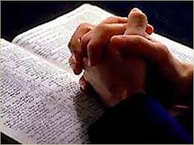
Conclusión
Ojala, que esto sea una advertencia para nosotros, que busquemos a Cristo, no procurando básicamente las bendiciones temporales, aunque estas son necesarias.
Lo más importante es aferrarnos por fe al Señor Jesucristo, buscando cada día las cosas que conciernen a nuestra salvación, y lo demás vendrá por añadidura.
Mi deseo y oración es que Dios nos conceda su Santo Espíritu para que nos guie en este propósito. Amen.
No te olvides que Cristo viene pronto, prepárate y comparta estos temas.

